Slide 1
GetAround – Analyse & Modélisation

Slide 2
Résumé Exécutif
Retards fréquents → risques de conflits entre locations.
Analyse data-driven pour définir un buffer optimal.
Modèle ML performant pour recommander un prix journalier.
API et dashboard en production.

Slide 3
Analyse des Retards
Environ 44% des locations présentent un retard.
Conflit = retard > tampon entre deux locations.
Voitures Connect plus exposées aux retards.

Slide 4
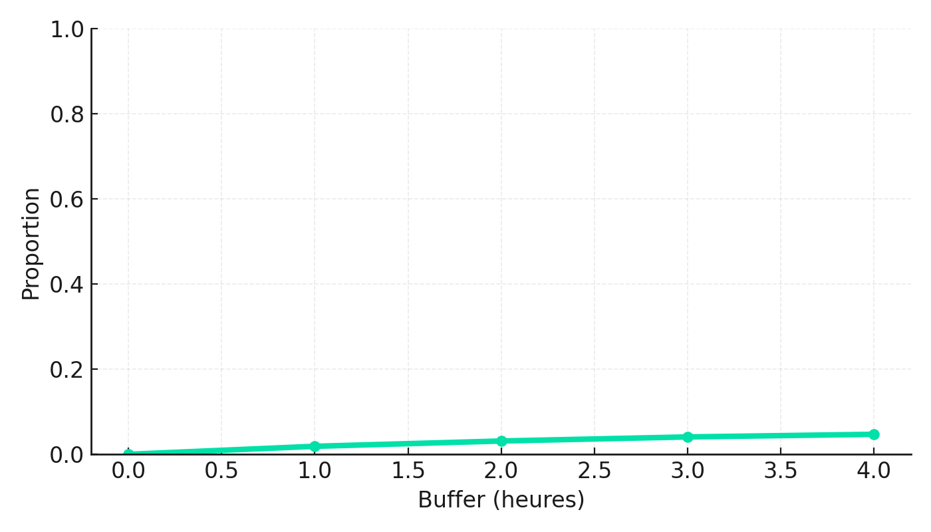
Impact du Buffer – Locations Bloquées
Plus le buffer augmente, plus le nombre de locations bloquées grimpe.
Nécessité d'un arbitrage business précis.

Slide 5
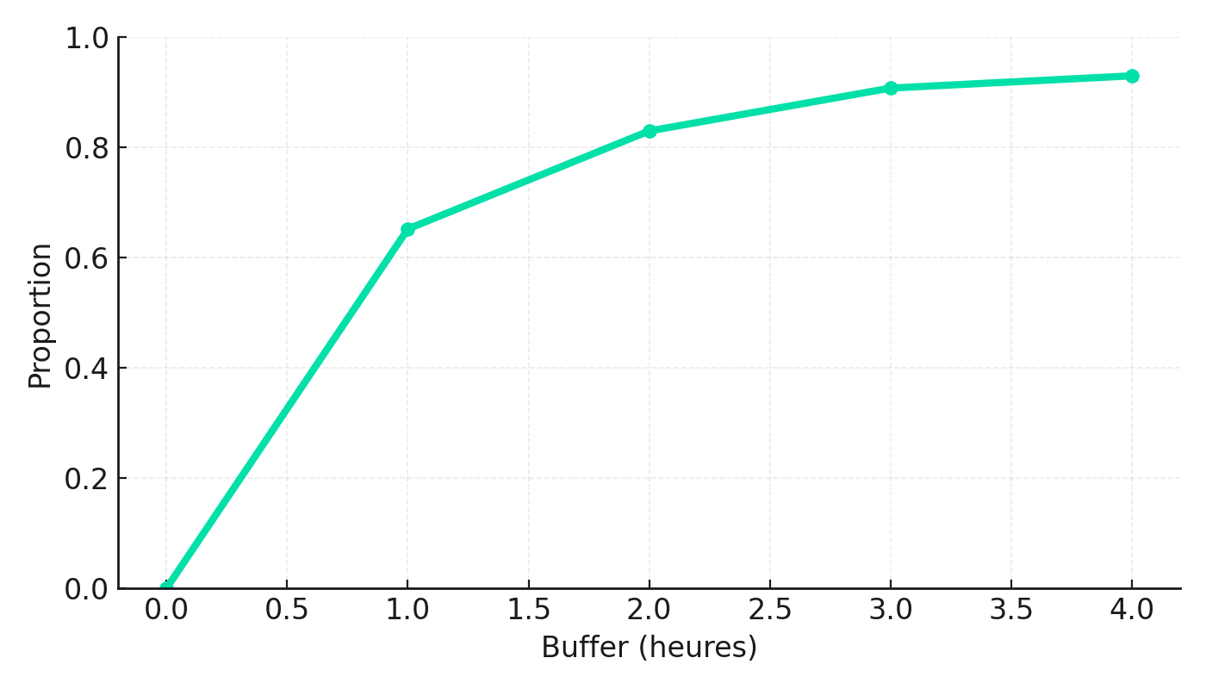
Impact du Buffer – Conflits Résolus
Le buffer de 1 à 2 heures résout une part significative des conflits.
Équilibre optimal entre QoS et impact business.

Slide 6
Modèle de Pricing
RandomForest sélectionné : robuste et performant.
MAE ≈ 11–12 €, R² ≈ 0.69.
Pipeline complet : imputation, encodage, modèle.

Slide 7
API FastAPI
Endpoints : / , /health , /predict , /docs.
Alignement automatique des features.
Déployée sur Hugging Face.

Slide 8
Dashboard Produit
Analyse Buffer
Pricing ML API
MLOps Explainer
Calculs en temps réel.
Support stratégique pour les PM.

Slide 9
Conclusion
Recommandation produit : buffer optimal 1–2 heures.
Pipeline ML industrialisé.
API & dashboard utilisables en production.

